Slide 1
স্বাগতম

Slide 2
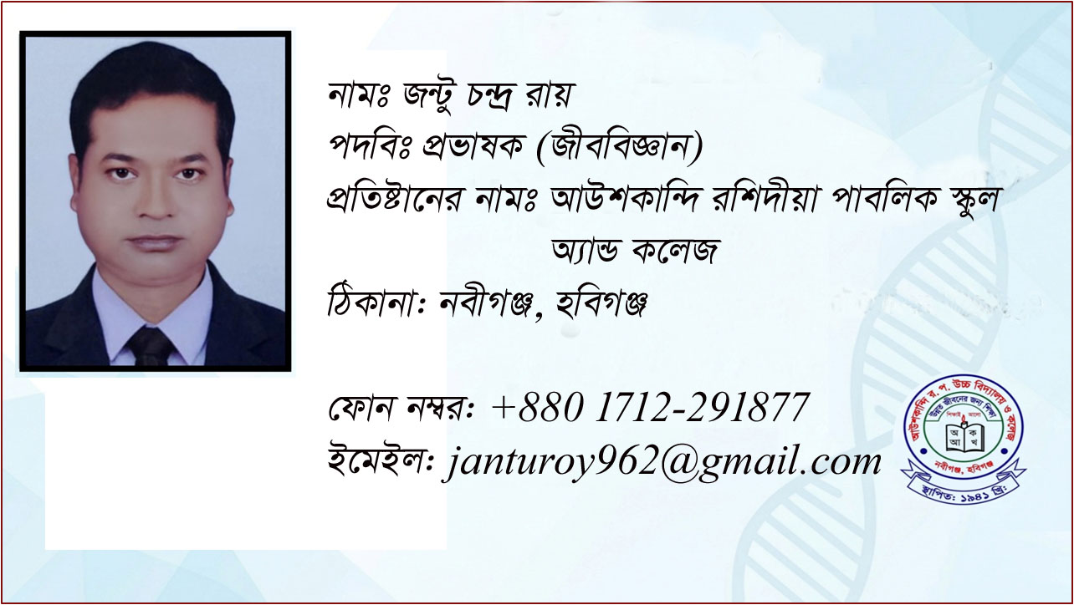

Slide 3
পাঠ পরিচিতি
শ্রেণি : একাদশ
অধ্যায় : ২য়
অধ্যায়ের নাম : কোষ বিভাজন
সময় : ৪৫ মিনিট
তারিখ : ০৪. ০৯. ২০২৩

Slide 4
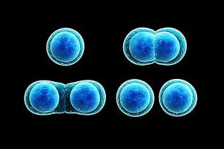
নিচের চিত্রটি দেখ এবং কিছু বল ----

Slide 5
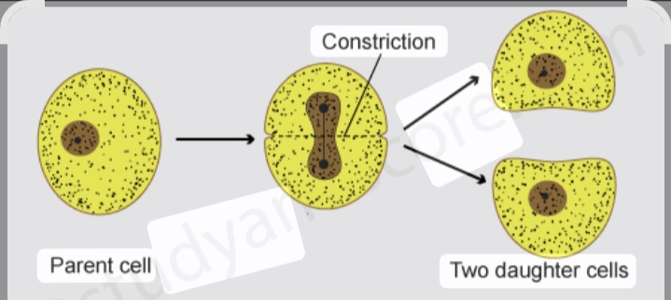
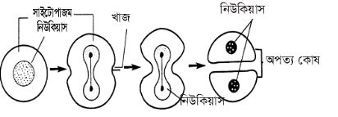
অ্যামাইটোসিস কোষ বিভাজন
পাঠ শিরোনাম :

Slide 6
আজকের পাঠ শেষে শিক্ষার্থীরা -
শিখনফল :
কোষ বিভাজন কি তা বলতে পারবে।
কোষ বিভাজনের প্রকারভেদ বর্ণনা করতে পারবে।
অ্যামাইটোসিস কোষ বিভাজনের ব্যাখ্যা করতে পারবে।

Slide 7
পাঠ উপস্থাপন
যে প্রক্রিয়ায় জীবের বৃদ্ধি ও জননের উদ্দেশ্যে কোষের সংখ্যা বৃদ্ধি ঘটে তাকে কোষ বিভাজন বলে।
ওয়াল্টার ফ্লেমিং (১৮৮২) প্রথম সামুদ্রিক স্যালাম্যান্ডার এর কোষে,কোষ বিভাজন লক্ষ্য করেন।
মাতৃকোষঃযে কোষ বিভাজিত হয়ে নতুন কোষ সৃষ্টি হয় তাকে মাতৃকোষ বলে।
অপত্য কোষঃকোষ বিভাজনের ফলে সৃষ্ট নতুন কোষ কে অপত্য কোষ বলে।

Slide 8
প্রকারভেদ : কোষ বিভাজন তিন প্রকার যথা :
১.অ্যামাইটোসিস বা প্রত্যক্ষ বিভাজন
২.মাইটোসিস বা সমীকরণিক বিভাজন
৩.মিয়োসিস বা হ্রাসমূলক বিভাজন

Slide 9
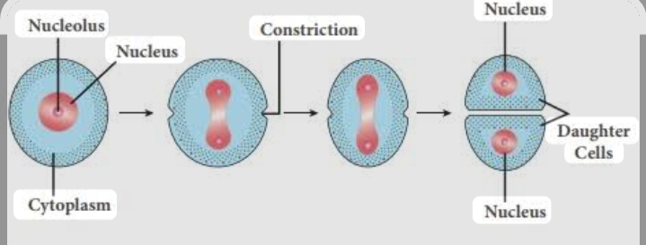
এখন আমরা অ্যামাইটোসিস কোষ বিভাজন নিয়ে আলোচনা করব
কাদের ঘটে : সাধারণত এককোষী জীবে অ্যামাইটোসিস বিভাজন ঘটে। বিশেষ করে আদিকোষে (ব্যাক্টেরিয়া,সায়ানোব্যাক্টেরিয়া) এ প্রকার বিভাজন ঘটে।
ঈস্ট,অ্যামিবা ইত্যাদিতেও অ্যামাইটোসিস ঘটে।

Slide 10
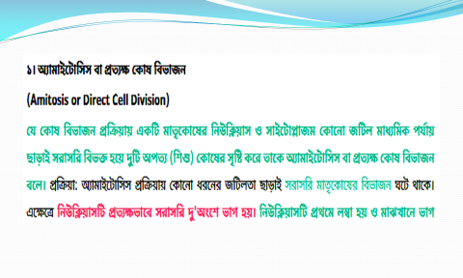

Slide 11
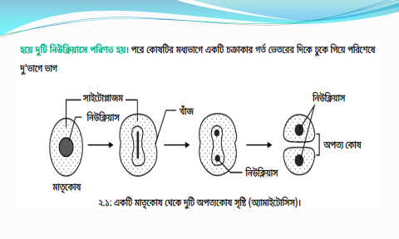

Slide 12
একক কাজ :
অ্যামাইটোসিস কোষ বিভাজনের চিত্র অংকন কর।

Slide 13
মূল্যায়ন :
১. কোষ বিভাজন কাকে বলে?
উত্তর : যে প্রক্রিয়ায় জীবকোষ বিভক্তির মাধ্যমে একটি থেকে দুটি বা চারটি কোষের সৃষ্টি হয় তাকে কোষ বিভাজন বলে।
২.কোষ বিভাজন কত প্রকার?
উত্তর : ৩ প্রকার।
৩.সমীকরণিক বিভাজন কোনটি?
উত্তর : মাইটোসিস কোষ বিভাজন

Slide 14
বাড়ির কাজ :
অ্যামাইটোসিস কোষ বিভাজনের চিত্রসহ বর্ণনা শিখে আসবে।

Slide 15
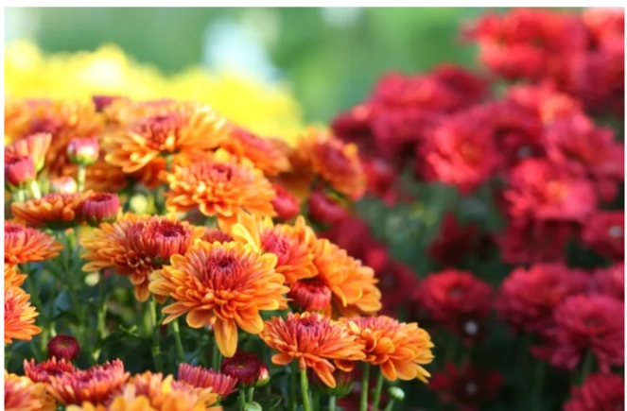
ধন্যবাদ

